Slide 1

Актуальность сбора биометрических данных применительно к составлению списков избирателей
ЗАМЕСТИТЕЛЬ ПРЕДСЕДАТЕЛЯ, ДОГОЕВ Д.Д.

Slide 2

ТЕРМИНЫ И ОПРЕДЕЛЕНИЯ
Защита персональных данных — комплекс мероприятий технического, организационного и организационно-технического характера, направленных на защиту сведений, относящихся к определенному или определяемому на основании такой информации физическому лицу (субъекту персональных данных);
Информационная безопасность — это процесс обеспечения конфиденциальности, целостности и доступности информации.
  Конфиденциальность: Обеспечение доступа к информации только авторизованным пользователям.
  Целостность: Обеспечение достоверности и полноты информации и методов ее обработки.
  Доступность: Обеспечение доступа к информации и связанным с ней активам авторизованных пользователей по мере необходимости.

Slide 3
ТЕКУЩАЯ СИТУАЦИЯ
СУБЪЕКТ
НПА
ПОЛИТИКА
ТРЕБОВАНИЯ
КОНТРОЛЬ
Держатели
СТАНДАРТЫ
Массивы

Slide 4












ОБОЗНАЧЕНИЕ ПРОБЛЕМЫ
Население
Отсутствие межведомственного обмена сведениями и данными
ГНС
ГТС
Хаотичный обмен сведениями,
организуемые каждым из ведомств
по своим собственным правилам
ЦИК
СФ
ГРС
Отсутствие единый орган за реализацию политики межведомственного обмена
НСК
Региональные
органы

Slide 5


БАЗОВАЯ МОДЕЛЬ ЕГРН
База данных граждан
База данных паспортов
База данных ЗАГС
ПИН
Сведения ЗАГС
Адрес
Биометрич. данные
Фотография
Паспорт
Гражданин
Отпечатки
Подпись
Сквозной идентификатор
ПИН
База данных адресов
База биометрич. данных

Slide 6
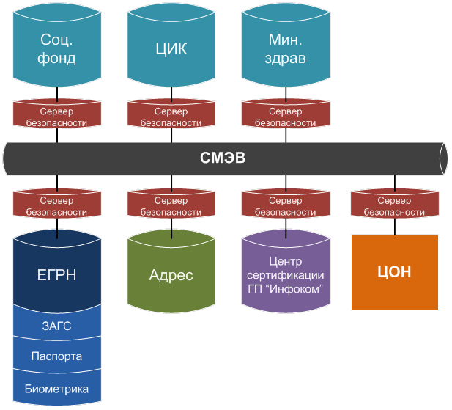
БУДУЩАЯ МОДЕЛЬ ЕГРН
ЕГРН - централизованная автоматизированная информационная система сбора, накопления, актуализации и анализа сведений о физических лицах и предоставление информации уполномоченным государственным органам.
СМЭВ –
система межведомственного электронного взаимодействия

Slide 7

ПОДСИСТЕМА ЗАЩИТЫ ДАННЫХ

Slide 8
НОРМАТИВНАЯ ПРАВОВАЯ БАЗА
ЗАКОНЫ КЫРГЫЗСКОЙ РЕСПУБЛИКИ:
  Закон КР «О биометрической регистрации граждан КР»;
  Закон КР «Об информации персонального характера»;
  Закон КР «О защите государственных секретов».
ПОСТАНОВЛЕНИЕ ПРАВИТЕЛЬСТВА КЫРГЫЗСКОЙ РЕСПУБЛИКИ:
  Порядок биометрической регистрации граждан КР, утвержденный Постановлением ПКР от 27.08.14;
  Порядок обеспечения безопасности, гриф ДСП.
РЕГЛАМЕНТ СЛУЖБЫ:
  Регламент биометрической регистрации граждан Кыргызской Республики и обеспечения безопасности данных, гриф ДСП.

Slide 9
КОМПЛЕКС МЕР ЗАЩИТЫ СИСТЕМЫ
Организация режима и охраны. Исключение возможности тайного проникновения в помещения посторонних лиц;
Работа с персоналом по обучению правилам работы с конфиденциальной информацией;
Использование технических средств защиты сбора, обработки и хранения конфиденциальной информации, в том числе средств криптошифрования;
Проведение систематического контроля за работой персонала с конфиденциальной информацией, порядком учёта, хранения документов и носителей информации;
Организация работы с технической документацией, включая разработку регламентов по безопасности и использования носителей конфиденциальной информации, в том числе их учёт, возврат и безопасное хранение.

Slide 10
ТЕХНИЧЕСКИЕ МЕРЫ ЗАЩИТЫ
Компоненты и подсистемы, тесно интегрированные между собой и с другими компонентами ИТ-инфраструктуры:
  подсистема управления политикой безопасности;
  подсистема защиты периметра сети;
  подсистема обеспечения безопасности межсетевых взаимодействий;
  подсистема мониторинга и аудита безопасности;
  подсистема обнаружения и предотвращения атак;
  подсистема резервного копирования и восстановления данных;
  подсистема контроля целостности данных (средства ЭЦП);
  криптографическая подсистема и СЗИ;
  подсистема защиты от вредоносного ПО;
  подсистема фильтрации контента и предотвращения утечки информации;
  подсистема управления физическим доступом;
  подсистема установки обновлений ПО.

Slide 11
СПАСИБО ЗА ВНИМАНИЕ!
ЗАМЕСТИТЕЛЬ ПРЕДСЕДАТЕЛЯ, ДОГОЕВ Д.Д.

